Slide 1
Introdução aos Laços de Repetição

Slide 2

Laços de Repetição ou Loops são a repetição de uma ação ou conjunto de ações.

Slide 3
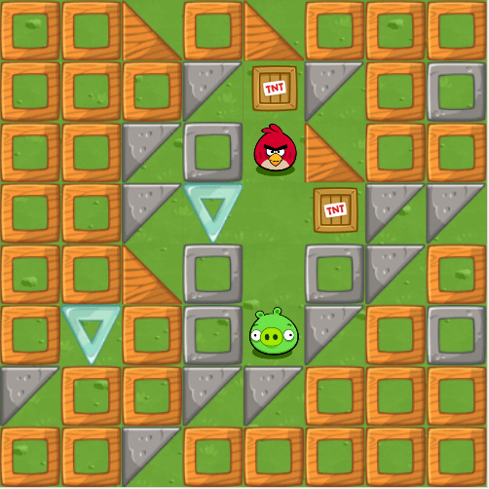
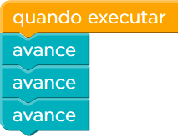
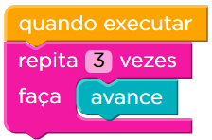
Relembrando
Notes:
Relembrar os alunos de como o bloco de repetição pode ser utilizado.

Slide 4


Algumas vezes o algoritmo pode estar certo mesmo que ele NÃO seja a melhor solução.
Notes:
Relembrar os alunos do significado dos círculos na plataforma Code.org e de que eles devem utilizar o menor número de blocos possível para solucionar os desafios.

Slide 5
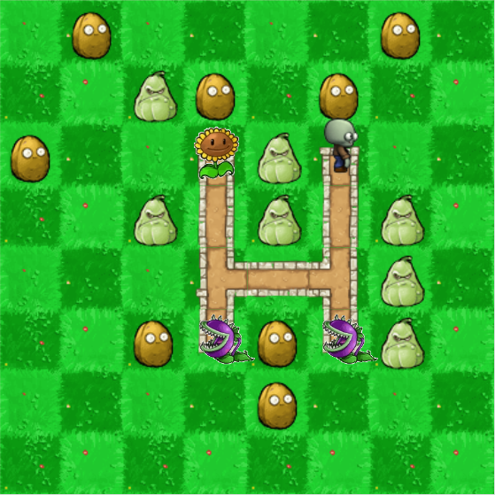
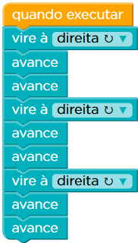
Desafio 6
Notes:
Fale para os alunos tentarem primeiro resolver o desafio sem a utilização dos comandos de repetição.

Slide 6
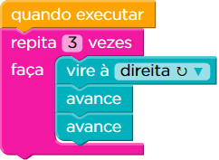
Desafio 6
Notes:
Em seguida, eles podem analisar o algoritmo para identificar o grupo de ações que está se repetindo. No Desafio 6, o grupo de ações se repetindo é: vire à direita, avance, avance. Este grupo de ações é repetido 3 vezes e, logo, pode ser repetido utilizando o bloco repita.

Slide 7
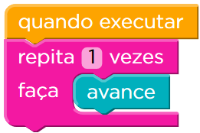
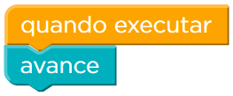
Notes:
Indicar que utilizar o bloco de repetição para repetir um comando apenas 1 vez é ineficiente uma vez que a quantidade de comando finais sendo executado será maior.

Slide 8
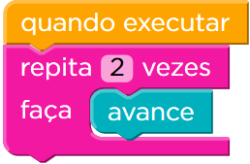
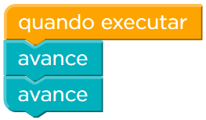
Notes:
Indicar que utilizar o bloco de repetição para repetir um comando 2 vezes utiliza a mesma quantidade de blocos que utilizar o comando duas vezes. Entretanto, a quantidade de comandos sendo executadas no total é maior caso o bloco de repetição seja utilizado: Repita, Avance, Avance.

Slide 9
URL para Turma
Place your screenshot here
Code.org

Slide 10
Credits
Special thanks to all the people who made and released these awesome resources for free:
Presentation template by SlidesCarnival
Photographs by Unsplash

